Slide 1

(와이그램) eDM B안 SB
번역 : 영문/일문/중문(간체)/베트남어
Copyright © 2018 by mayday partners
No part of this publication may be reproduced, stored in a retrieval system, or transmitted in any form or by any means
electronic, mechanical, photocopying, recording, or otherwise — without the permission of mayday partners
COMPANY CONFIDENTIAL
RD

Slide 2



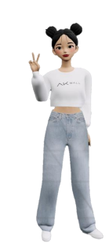
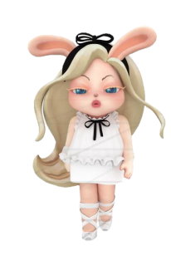








META ANIMATION
[애코와 친구들] 시즌2 EBS 방영 예정
메타버스 게임 + 애니메이션 + 디지털 에셋 동시 출시
두뇌게임으로 즐기는 유저 참여형 웹3 콘텐츠
관련 기사 보기 >
와이그램은 캐릭터 IP의 메타버스 사용권을 확보하여 웹3 기반한 메타버스
게임·경험, 메타 애니메이션, M2O솔루션 등 다양한 콘텐츠를 제작하고
마케팅 도구로 활용하는 ILK(I Love Karacter) 프로젝트를 운영합니다.
X
ILK 허브랜드 플레이 영상 보기 >
“우리 집에 놀러오세요!”
뿌까, 몰랑, 에그박사 등 ILK 캐릭터들을
모두 만나볼 수 있는 ILK 랜드에 방문해보세요.

Slide 3


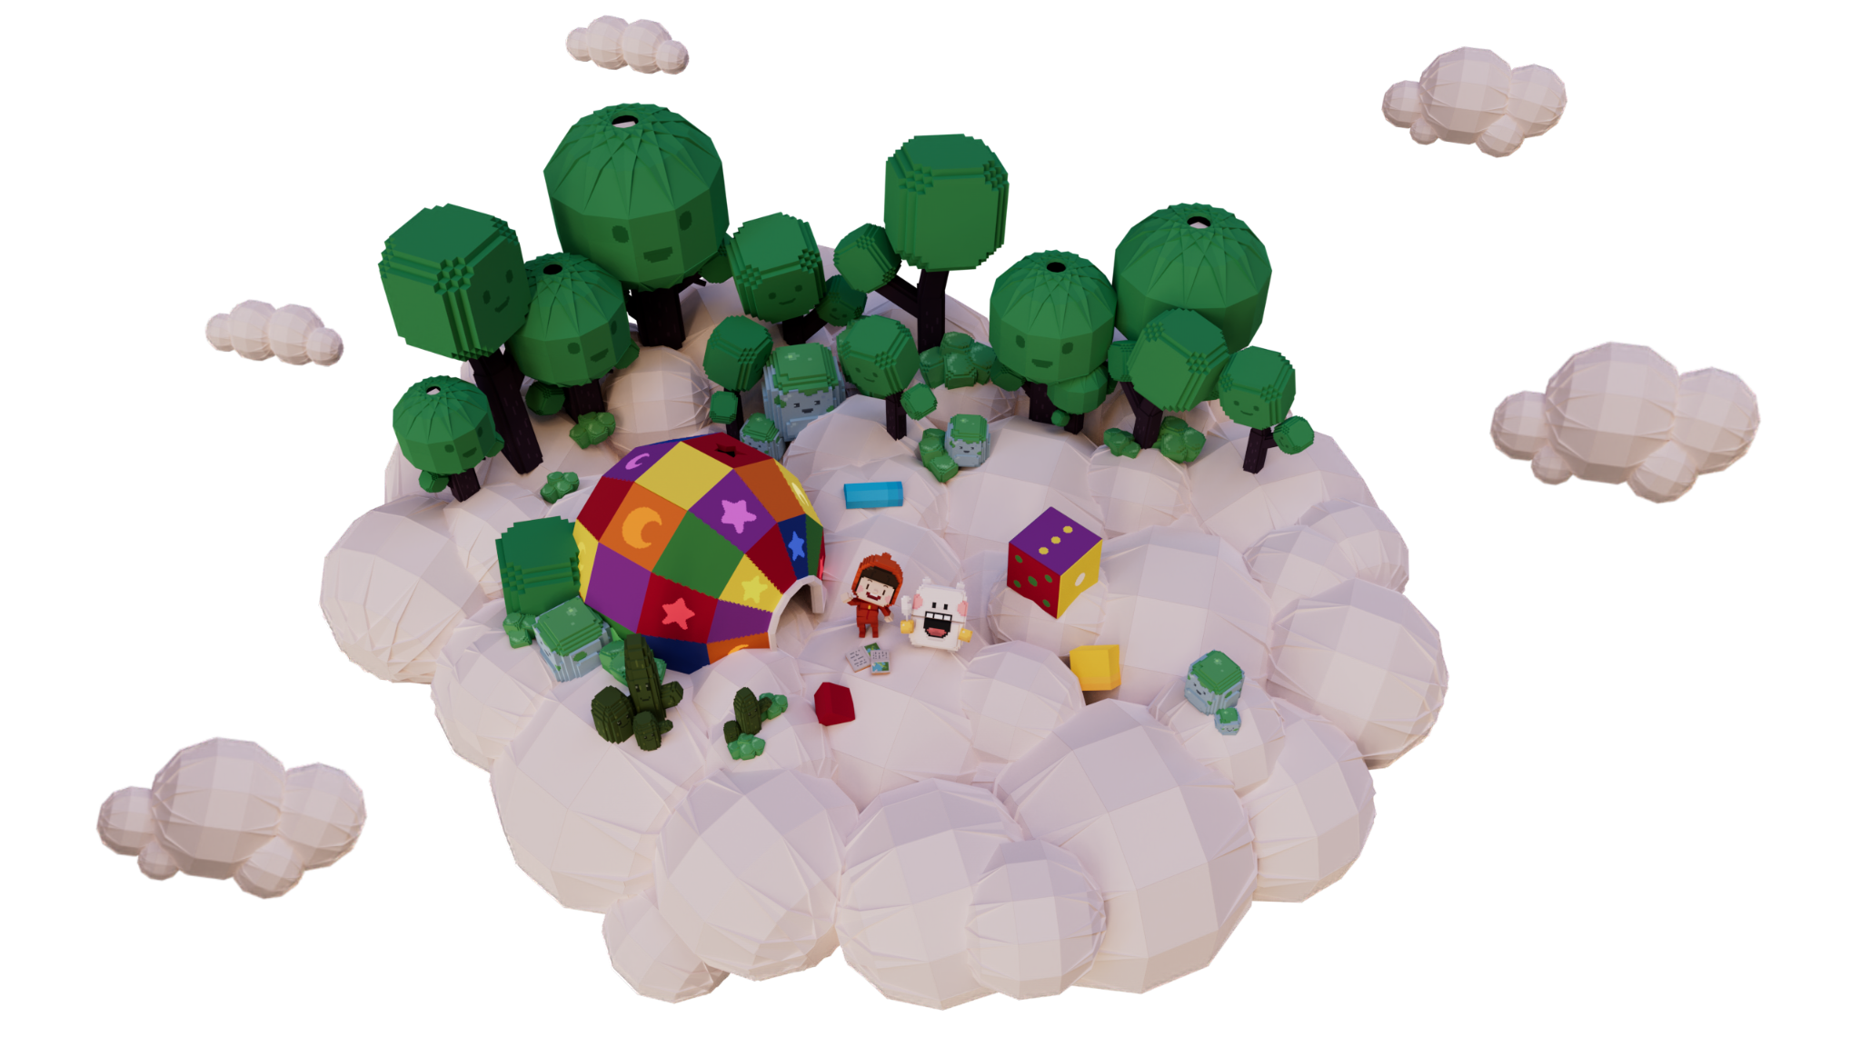




Slide 4
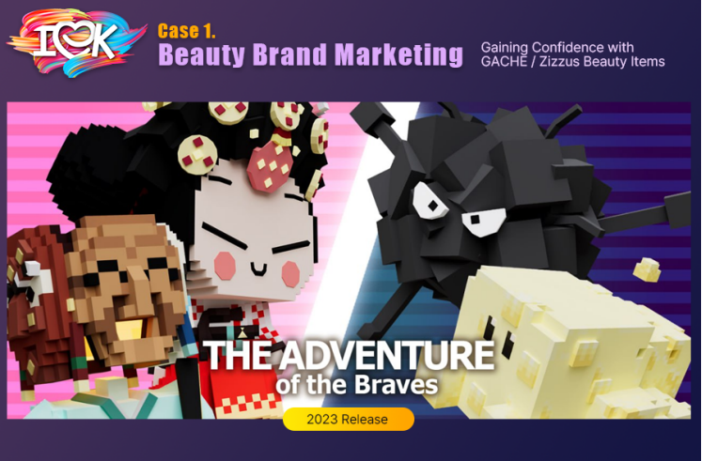
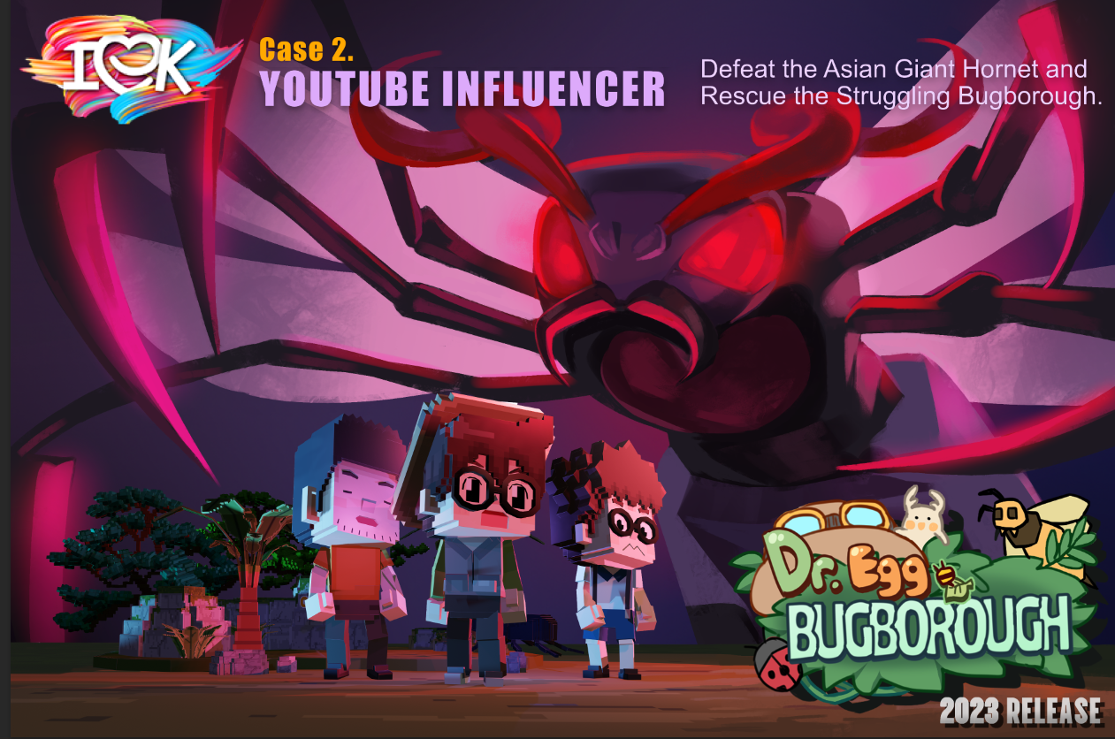
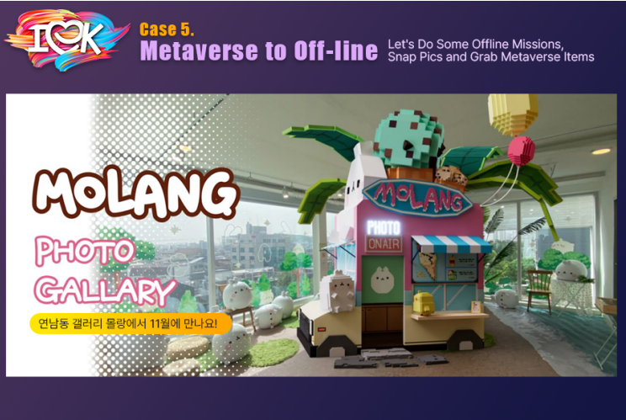
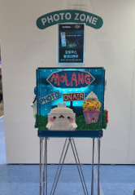
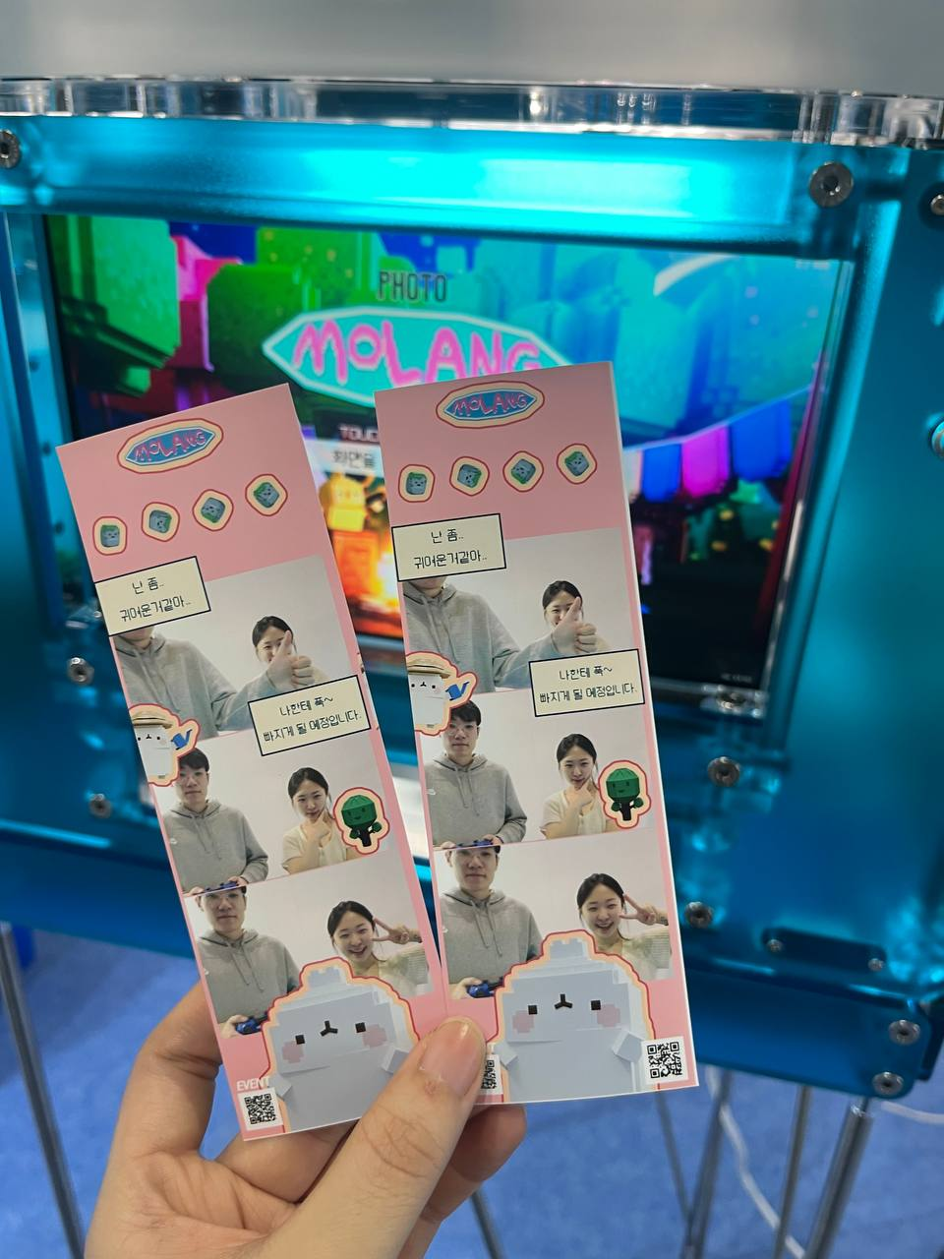
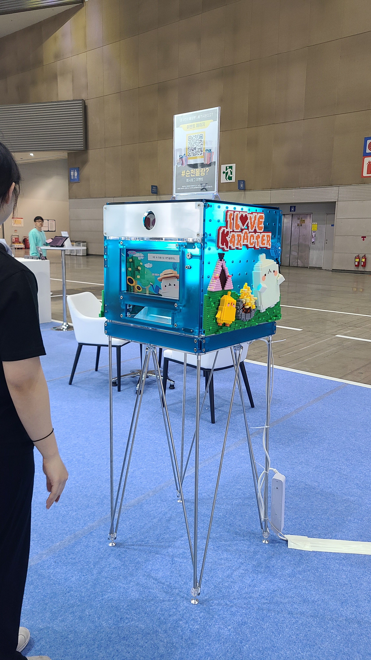
Web3 Meta Character Fandom Business
와이그램은 500만 글로벌 유저가 참여하는
The Sandbox의 공식 빌더 스튜디오입니다.
웹3 메타버스 플랫폼을 활용하여 ILK의 생태계를 확장합니다.
게임이나 콘텐츠를 즐기거나 + 디지털 에셋에 투자하거나 + 콘텐츠를 직접 만드는
과정을 통해 ILK의 생태계에 참여할 수 있습니다.
뿌까 x 글로벌 뷰티 브랜드 콜라보 게임
50만 인기 유투버 에그박사의 곤충세계
몰랑 M2O 마케팅 솔루션

Slide 5
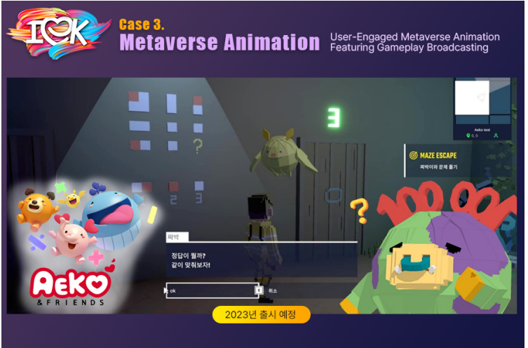
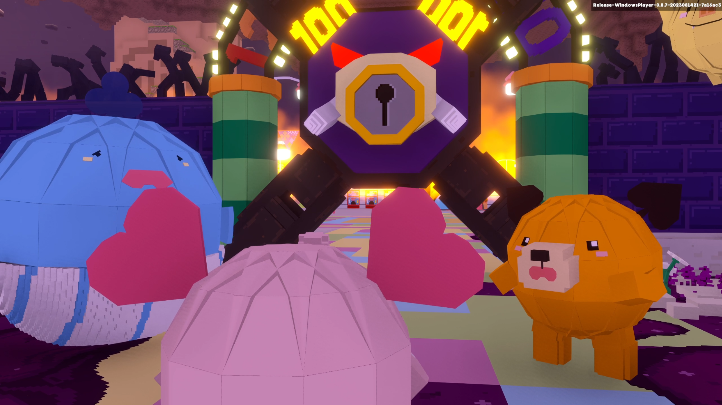
AI 캐릭터가 중계하는 메타 애니메이션

Slide 6

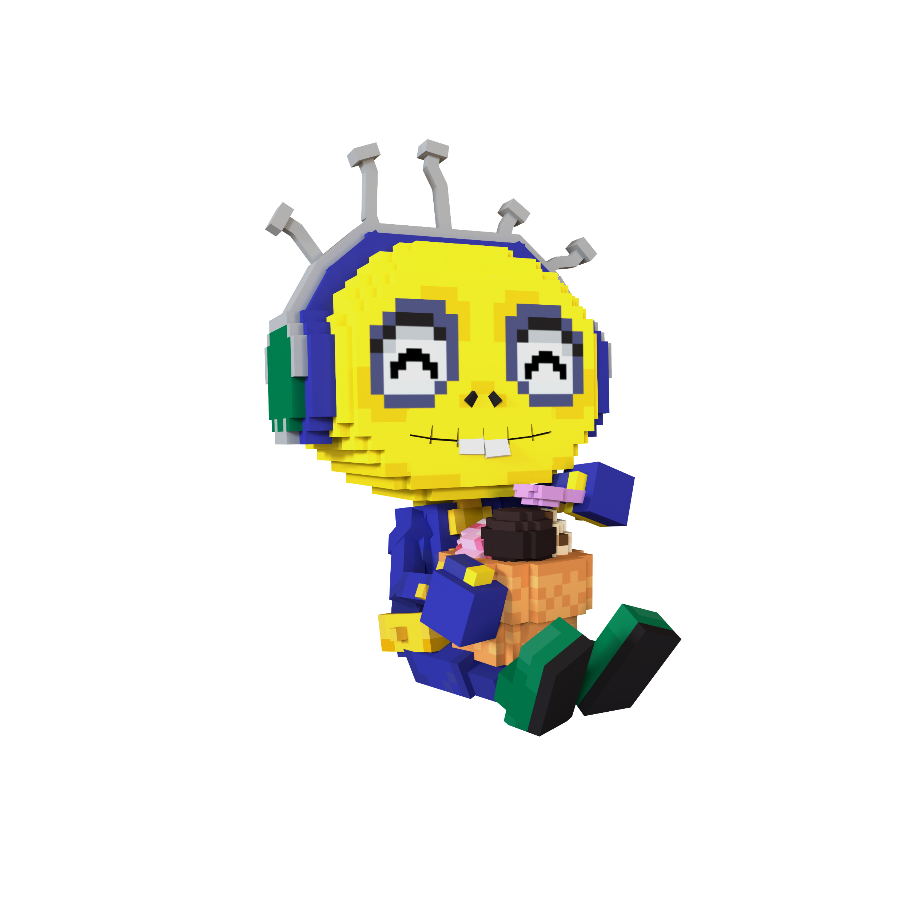
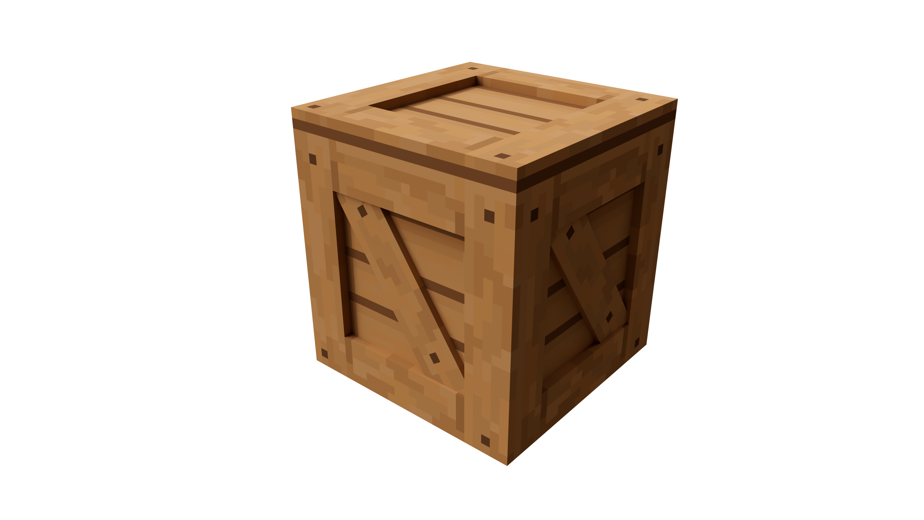








ILK 생태계를 함께 하고 싶은 캐릭터 IP를
보유하고 있다면 캐릭터 IP를 등록하세요!
검토 후 개별 연락드립니다.
Go >
ILK 미래가치에 투자해보고 싶다면
ILK 캐릭터나 디지털 에셋을 소유해보세요!
에셋과 수익 분배 권한을 얻을 수 있습니다.
Go >
ILK의 다양한 소셜 채널을 팔로우하고
소식을 받아보세요!
에어드랍 소식과 다양한 이벤트 혜택을 받아볼 수 있습니다.
Go >

Slide 7
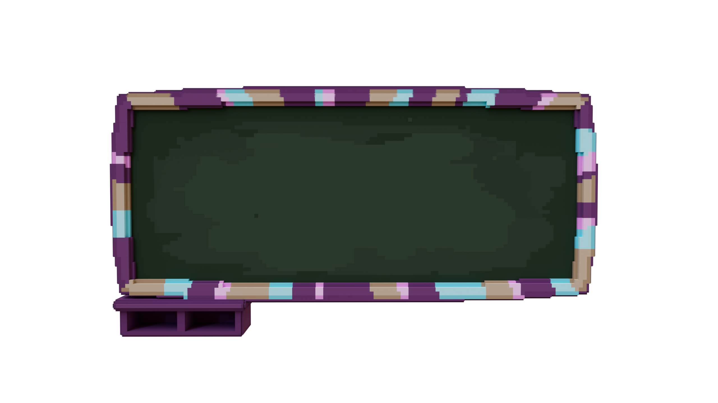


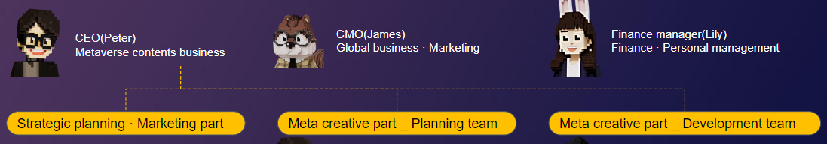

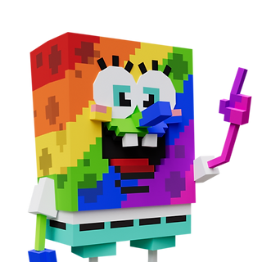
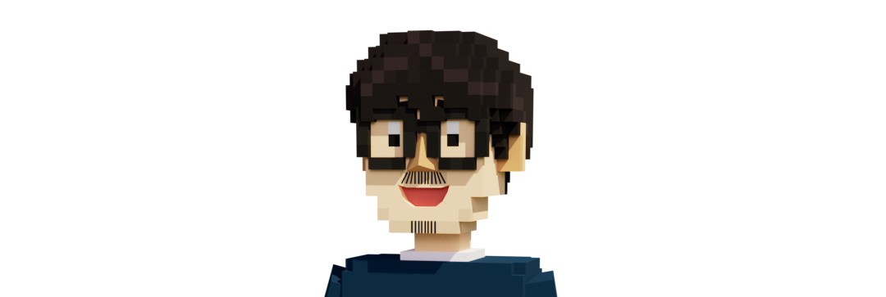




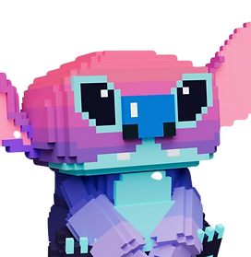


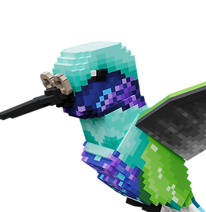


Our team
메타 콘텐츠 · 웹3 · 마케팅 전문가들이 함께 합니다.
ILK 생태계에 함께 하세요!
CEO(Peter)
Metaverse contents business
CMO(James)
Global business · Marketing
Finance manager(Lily)
Finance · Personal management
Strategic planning · Marketing part
Meta creative part _ Planning team
Meta creative part _ Development team
CSO(Jini)
Web3 business strategy
BD Manager(Sunny)
Business development
Brand designer(Joy)
Brand experience design
Community manager(Jeffery)
Community · event operation
CCD(Yoong)
Content creative management
Contents director(Ch.OK)
Contents creation / Art
Game design(Sun)
User experience
Story design(Zuri)
Meta XP Storytelling
Builder studio lead(Gon)
Metaverse project leading
Art director (Raven)
Game art directing
Game producer(Jake)
Game user experience development
Voxel Artist(Doto)
Voxel art design

Slide 8



와이그램
Ygram.contact@gmail.com
본사 : 전라남도 순천시 저전길 12, 201호
지사 : 서울시 강남구 봉은사로 476, 6층
와이그램 콘텐츠 보러가기

